Slide 1
Bruksanvisning for
Støykalkulator UPN
Classification: Internal 2012-01-09

Slide 2
Generelt
Støykalkulatoren beregner hvor mange % av tillatt dagsdose støy man har brukt basert på risikovurderinger som er dokumentert i GL0169
  Dagsdose skal aldri overstige 100 %
Støykalkulatoren inneholder både «ikke-støyende arbeid» i støyende områder og støyende arbeidsoppgaver. Ved utføring av en støyende arbeidsoppgave i et støyende område skal man bare registrere en av disse omstendighetene
  Ett eksempel: Dersom man utfører 2 timer vinkelsliping i et område med 85 – 90 dBA skal man legge inn 2 timer med vinkelsliping, ikke 2 timer vinkelsliping + 2 timer «ikke-støyende arbeid» i område med 85 – 90 dBA
«Ikke-støyende arbeid» i «ikke-støyende områder» (støy under 80 dBA) skal ikke legges inn, siden dette ikke «forbruker» av tillatt dagsdose
Classification: Internal 2012-05-04

Slide 3
Støyende arbeidsoppgaver som mangler
Støykalkulatoren bygger på GL0169 og de støyende arbeidsoppgavene som er risikovurdert i samsvar med GL’en (sjekk vedlegg C i GL0169). Det kan derfor være enkelte støyende arbeidsoppgaver som mangler. For disse gjelder følgende:
  Disse må inntil videre legges inn som «ikke-støyende arbeid» i et område med støynivå som tilsvarer det som er målt under utføring av arbeidet (på siden av øreklokken til operatør og/eller hjelpemann)
  Arbeidstiden vil nå beregnes på bakgrunn av grovrisikovurderingen, og man får kortere arbeidstid enn dersom det hadde vært gjennomført en detaljert risikovurdering for den aktuelle arbeidsoppgaven
  For at vi skal få utført nødvendige, detaljerte risikovurderinger må slike arbeidsoppgaver meldes inn til «lokal yrkeshygieniker»
Classification: Internal 2012-05-04
Notes:
NB!
Det er lagt inn enkelte støyande arbeidsoppgåver som ikkje er publisert ennå! Dette er klarert med fagmiljøet.

Slide 4
Støyende arbeidsoppgaver og verifiserende feltmåling
Risikovurderingene for de støyende arbeidsoppgavene gjelder for åpne områder med bakgrunnsstøy opp til 90 dBA
  Ved bakgrunnsstøy over 90 dBA bør det utføres verifiserende feltmåling
  Det samme gjelder dersom arbeidet blir utført i et område med mye klang, f.eks. i et trangt område eller inne i en tank
Verifiserende feltmåling blir utført på siden av øreklokken til operatør og/eller hjelpemann og verdien legges inn i Støykalkulatoren
  Det vil så stå ”(Feltmålt)” bak støyverdien som er lagt inn når det er utført verifiserende støymåling
Støykalkulatoren vil gjøre eventuelle korrigeringer av tillatt arbeidstid basert på verdien som blir lagt inn
Classification: Internal 2012-05-04

Slide 5
Støyende arbeidsoppgaver og verifiserende feltmåling – del 2
Dersom feltmålt verdi er mer enn 6 dB over grunnlaget i risikovurderingen blir risikovurderingen ”ugyldig” (man får feilmelding). Man må i slike tilfeller forsøke å dempe støyen (f.eks. ved å henge opp støydempende matter) og gjøre en ny verifiserende feltmåling
Dersom feltmålt verdi fremdeles er mer enn 6 dB over grunnlaget må man kontakte yrkeshygieniker for en egen risikovurdering
Arbeidet kan ikke utføres før ny risikovurdering er utført!
Classification: Internal 2012-05-04

Slide 6
Arbeidstid i timer / minutt eller %
Arbeidstid kan legges inn både i form av timer / minutt og %
  Ved innlegging av % vil dette være % av tillatt arbeidstid for aktuell arbeidsoppgave, ikke % av «normal arbeidsdag»
Dette gjør det mulig å planlegge / beregne resterende mulig arbeidstid for personell som har utført støyende arbeid
Eksempel: En overflatebehandler deltar i 4 timer rotasjonsordning for UHT (2 timer operatør + 2 timer hjelpemann + 2 timer i ikke-støyende områder), og har dermed «brukt opp» 66 % av sin tillatte dagsdose. Resten av arbeidsdagen planlegges det maling med kost og rulle i en modul med 85 – 90 dBA områdestøy
  Resterende arbeidstid kan da beregnes ved å velge «Ikke-støyende arbeid i område med 85 – 90 dBA) og legge inn 34 % for arbeidstid
Classification: Internal 2012-05-04

Slide 7
Rotasjonsordning UHT
Det er lagt inn en arbeidsoppgave som heter «UHT Rotasjonsordning». Denne tar arbeidstiden som blir lagt inn (timer / minutt) og deler på de to rollene som inngår i rotasjonsordningen (operatør + hjelpemann)
  Den «tredje rollen» er arbeid i område med støy under 80 dBA og trenger ikke synliggjøres i Støykalkulatoren
Etter at rotasjonsordningen er lagt til behandles de to arbeidsoppgavene individuelt og man kan redigere dem uavhengig av hverandre
NB! Det kan bare legges inn arbeidstid som timer / minutt.
Classification: Internal 2012-05-04

Slide 8




«Knottologi»
Legg til en ny arbeidsoppgaver ved å trykke på
  En arbeidsoppgave kan velges ved dobbeltklikking eller ved å markere oppgaven og trykke
  Legg inn nødvendig informasjon og trykk på
Arbeidsoppgaver som er lagt til kan redigeres ved å trykka på eller slettes ved å trykke på
Classification: Internal 2012-01-09

Slide 9
Hvilken informasjon vises?
Når en arbeidsoppgave er lagt til vil man se:
  Hvilken rolle som er valgt
  Hvilket hørselsvern det er krav om for den aktuelle arbeidsoppgaven
  Støynivået basert på GL0169 eller feltmåling
  Arbeidstid og % av dagsdose for den aktuelle arbeidsoppgaven
Classification: Internal 2012-05-04

Slide 10

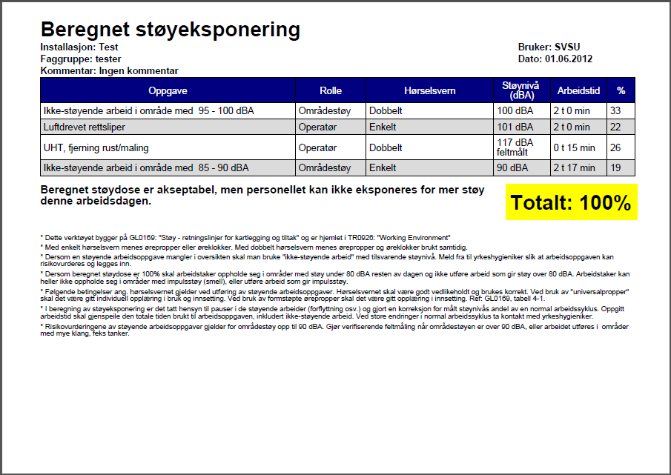
Rapport; utskrift og lagring
Det kan lages en pdf-rapport av data til utskrift eller lagring. Trykk
Man får anledning til å legge inn generell informasjon når pdf blir laget (installasjon, faggruppe, dato og kommentar)
  NB! Begrenset plass til kommentar
Classification: Internal 2012-01-09

Slide 11


Bruksanvisning for Støykalkulator UPN
www.statoil.com
Classification: Internal 2012-05-04

